Slide 1
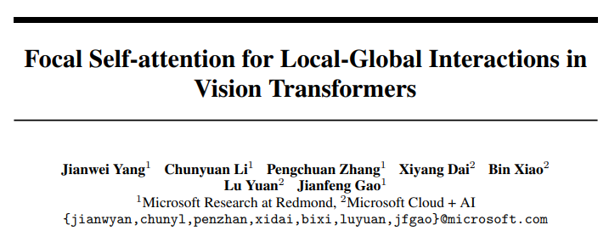
④
简介：之前的Vision Transformer中，在映射图像块时，大多数会平等地考虑整个图像，即每一个图像块(patch)在输入到注意力之前都是平等的，没有详略之分。但实际上，在观察图像中得分某一区域时，越靠近该区域的图像块所包含的信息越重要，越需要详尽的观察和考虑，而距离这块区域较远的图像块则相对不那么重要，也就没必要同样仔细地去观察分析。这导致这些方法在面对高分辨率图像时增加了许多不必要的计算，费时费力。基于这一点，作者提取了一种新的注意力机制，来提高对图像信息的利用。

Slide 2
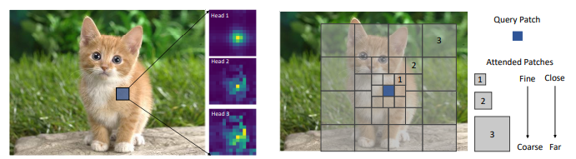
Focal Attention for Long-Range Interactions in Vision Transformers
背景与动机
如今，Transformer 已成为自然语言处理 (NLP) 中流行的模型架构。 鉴于其在 NLP 中的成功，人们越来越努力使其适应计算机视觉 (CV) 。
在 Transformers 中，自注意力是使其与广泛使用的卷积神经网络 (CNN) 不同的关键组成部分。在每个 Transformer 层，它支持不同图像区域之间的全局内容依赖交互，用于建模短期和长期依赖关系。通过完全自注意力的可视化，我们确实观察到它学会了同时关注局部环境（如 CNN）和全局上下文（参见图 1 的左侧）。
当涉及到用于密集预测（如对象检测或分割）的高分辨率图像时，由于特征图中网格数量的二次计算成本，全局和细粒度的自注意力变得不平凡。最近的工作交替利用粗粒度的全局自我注意或细粒度的局部自我注意来减少计算负担。然而，这两种方法都削弱了原始全自注意力的能力，即同时建模短程和长程视觉依赖的能力，如图 1 左侧所示。
图1：左图：DeiT-Tiny 模型 第一层中给定查询补丁（蓝色）处三个头部的注意力图的可视化。 右图：焦点自注意力机制的说明性描述。 三个粒度级别用于组成蓝色查询的注意区域。

Slide 3
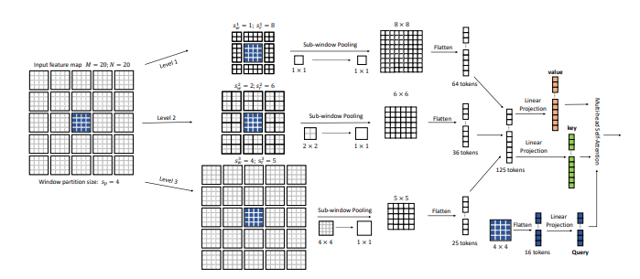
Focal Attention for Long-Range Interactions in Vision Transformers
解决方法——focal attention
在本文中，作者提出了焦点自注意力，以使 Transformer 层可扩展到高分辨率输入。 不在全球范围内参与汇总令牌，仅在本地参与细粒度token ，取代传统的细粒度地参与所有token 。 因此，它可以覆盖与标准自注意力一样多的区域，但成本要低得多。 在图 2 中，展示了标准 self-attention 的感受野区域和当逐渐添加更多参与的 token 时我们的焦点 self-attention。 对于查询位置，对其远处环境使用逐渐粗粒度的方法时，焦点自注意力可以具有显着更大的感受野，但代价是与基线相比，其关注的视觉标记数量相同。
图2：在窗口级别的Focal Transformers的插图

Slide 4
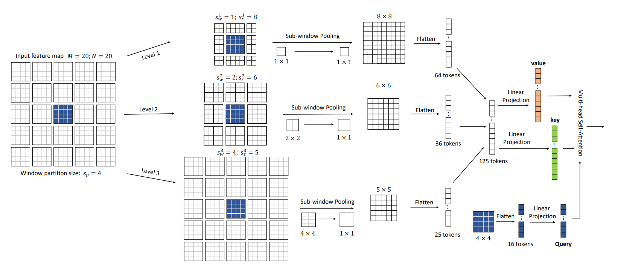
Focal Attention for Long-Range Interactions in Vision Transformers
方法详解
每个最精细的方形单元都代表来自原始特征图或压缩特征图的视觉标记。 假设我们有一个大小为 20 × 20 的输入特征图。我们首先将其划分为大小为 4 × 4 的 5 × 5 窗口。以中间的 4 × 4 蓝色窗口作为查询，我们以多粒度提取其周围的标记 级别作为它的键和值。 对于第一级，我们以最细的粒度提取最接近蓝色窗口的 8 × 8 标记。 然后在第二层，我们扩展注意力区域并池化周围的 2×2 子窗口，从而产生 6×6 池化的令牌。 在第三级，我们参与覆盖整个特征图和池 4 × 4 子窗口的更大区域。 最后，将这三个级别的令牌连接起来计算蓝色窗口中 4 × 4 = 16 个令牌（查询）的键和值。

Slide 5
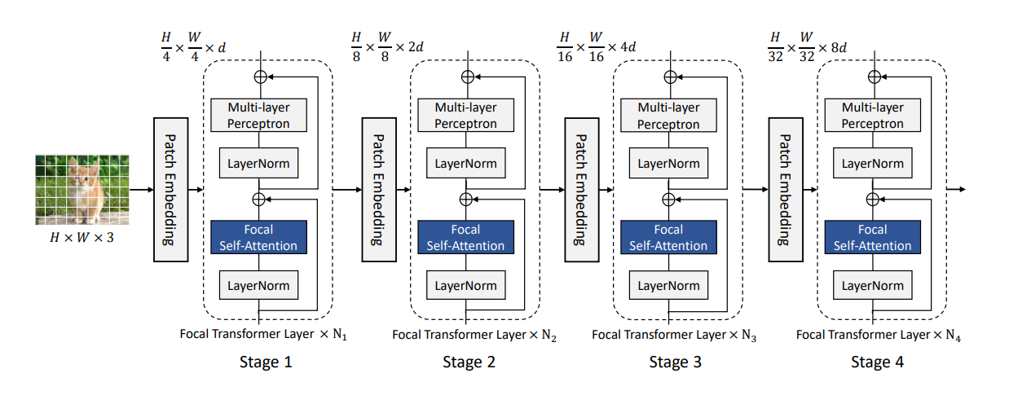
Focal Attention for Long-Range Interactions in Vision Transformers
架构分析
文章最大的创新点在于新的注意力机制，架构方面与最经典的ViT十分相似。
本文方法要经过四步，但每一步的差别基本上只是特征图大小不同和transformer模块数不同，模块内部是吧传统的自注意力改为本文的注意力模型。
每经过一个阶段，会将注意力图像再经过一次patch embedding，使其长宽均除以2，频道数翻倍。
对于分类模型，就是把最后一阶段所有查询的输出平均一下，扔到分类器里，对于更复杂的目标检测，则是把最后三个阶段或者全部四个阶段的输出一起丢到特殊的目标检测头里.
图3：Focal Transformers的模型架构。 如浅蓝色方框所示，主要创新是在每个 Transformer 层中提出的焦点自注意力机制。

Slide 6
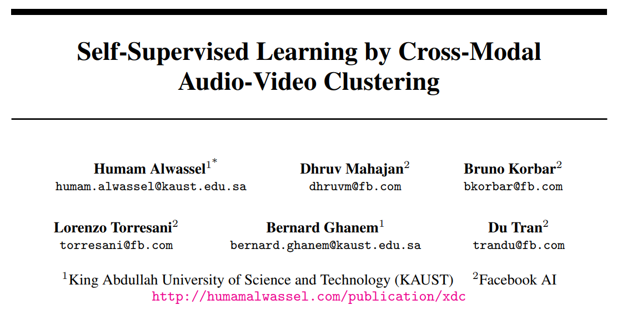
⑥
简介：视觉和听觉模式高度相关，但它们包含不同的信息。它们的强相关性使得可以准确地预测一个与另一个的语义。我们提出了跨模态深度聚类（XDC），这是一种新颖的自我监督方法，它利用一种模态（例如，音频）中的无监督聚类作为另一种模态（例如，视频）的监督信号。这种跨模态监督有助于 XDC 利用语义相关性和两种模态之间的差异。

Slide 7
Self-Supervised Learning by Cross-Modal Audio-Video Clustering
问题与动机
视觉和听觉模式高度相关，但它们包含不同的信息。它们的强相关性使得可以准确地预测一个与另一个的语义。与模态内学习相比，它们的内在差异使跨模态预测成为视频和音频表示的自我监督学习的潜在更有价值的借口任务。基于这种直觉，本文提出了跨模态深度聚类（XDC），这是一种新颖的自我监督方法，它利用一种模态（例如，音频）中的无监督聚类作为另一种模态（例如，视频）的监督信号。这种跨模态监督有助于 XDC 利用语义相关性和两种模态之间的差异。实验表明，XDC 优于单模态聚类和其他多模态变体。 XDC 在多个视频和音频基准测试中实现了自监督方法中最先进的准确性。最重要的是，在大规模未标记数据上预训练的视频模型显着优于在 ImageNet 和 Kinetics 上进行全监督预训练的相同模型，用于 HMDB51 和 UCF101 上的动作识别。并且作者介绍XDC 是第一个在相同架构上优于大规模全监督预训练的自监督学习方法，用于动作识别。

Slide 8
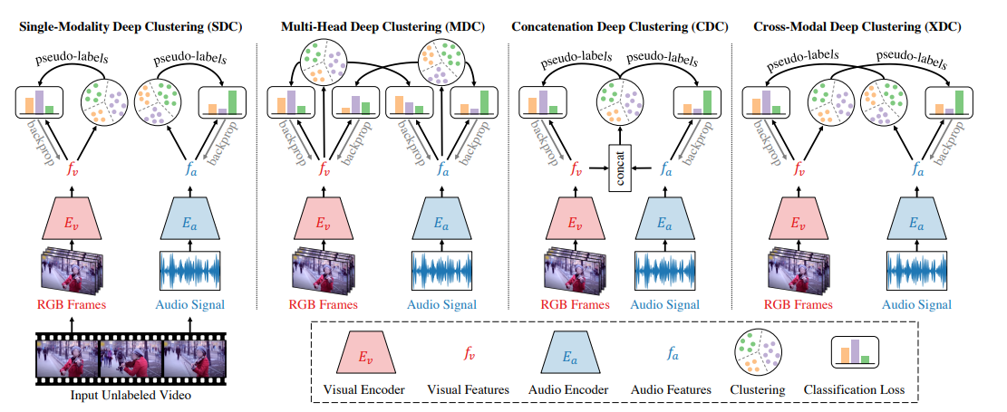
Self-Supervised Learning by Cross-Modal Audio-Video Clustering
解决方法
三种用于表示学习的多模态深度聚类框架

Slide 9
Self-Supervised Learning by Cross-Modal Audio-Video Clustering
方法详解
DeepCluster 迭代地对来自单模态编码器的深度特征进行聚类，然后使用聚类分配来训练相同的编码器以改进其表示。 设 X 是一组未标记的输入（例如图像），E 是一个编码器，它将输入 x∈X 映射到深度特征向量 f∈Rd。 DeepCluster 在对特征 F={f=E(x)∣x∈X} 进行聚类和使用聚类分配作为伪标签进行判别训练以改进 E 之间进行迭代。 该过程从一个随机初始化的 E 开始，当监督分类切换时，只有分类 fc 层的权重在聚类迭代之间被重置。 DeepCluster 对 E 使用 2DCNN（例如 ResNet-50），并在每个 epoch 之后使用 k-means 对特征进行聚类。

Slide 10
Self-Supervised Learning by Cross-Modal Audio-Video Clustering
方法详解
该模型通过添加由其他模态监督的第二个分类头来建立在 SDC 之上。 因此，在这个模型中，每个编码器都有两个分类头。 在每次深度聚类迭代中，MDC 使用 Fv 的聚类分配作为一个头部的伪标签，而 Fa 的聚类分配作为另一个头部的伪标签。 因此，每个编码器都需要预测其自己的模态（如在 SDC 中）的集群分配，但也需要预测其他模态生成的集群分配。

Slide 11
Self-Supervised Learning by Cross-Modal Audio-Video Clustering
方法详解
该模型执行联合视觉和音频特征的聚类。 具体来说，在每次深度聚类迭代中，CDC 对通过连接视觉和音频特征向量获得的向量进行聚类，分别进行 l2 归一化。 然后，它使用生成的集群分配作为伪标签来更新 Ev 和 Ea 的权重。

Slide 12
Self-Supervised Learning by Cross-Modal Audio-Video Clustering
方法详解
该模型中的每个编码器都完全依赖从其他模态中学习的集群作为监督信号。 在每次深度聚类迭代中，XDC 对音频深度特征 Fa 进行聚类，并使用它们的聚类分配作为伪标签来训练视觉编码器 Ev。 反之亦然，XDC 用 Fv 的集群分配来监督 Ea。

